Slide 1
3. Gestão ambiental

Slide 2
A. Introdução ao módulo

Slide 3
A. Introdução ao módulo
A gestão ambiental refere-se ao uso responsável e à proteção do ambiente natural através da participação ativa, da ética e de práticas sustentáveis. Historicamente, a gestão ambiental tem as suas raízes em várias culturas e tradições religiosas que enfatizam a harmonia com a natureza. No discurso ambiental moderno, significa uma transição do domínio sobre a natureza para a cooperação e o cuidado. Este termo caracteriza-se por três princípios principais: responsabilidade, sustentabilidade e cuidado e ética.
Vários intervenientes participam na gestão ambiental, incluindo os indivíduos, através de escolhas de estilo de vida e do envolvimento cívico; as comunidades, por meio de programas ambientais locais e da cogestão; as empresas, através da adoção de práticas sustentáveis; e os governos, por meio de regulamentação e incentivos. A gestão ambiental não é apenas um imperativo moral ou ecológico. É a base da resiliência, da segurança dos recursos e da equidade social.

Slide 4
B. Introdução à gestão ambiental

Slide 5
1.1. Conceito e importância da gestão ambiental
A gestão ambiental refere-se à gestão responsável e à proteção dos recursos naturais, com vista a garantir a sua sustentabilidade para as gerações futuras. Este conceito envolve esforços éticos, respeitosos e proativos para salvaguardar o ambiente. Abrange ações destinadas a preservar os recursos naturais, restaurar ecossistemas danificados e gerir o impacto humano no ambiente.
A importância da gestão ambiental reside na sua capacidade de promover uma coexistência sustentável entre as atividades humanas e o mundo natural. Exige uma mudança na forma como a sociedade interage com o ambiente (passando da exploração para o cuidado ativo, garantindo que os recursos da Terra sejam utilizados de forma eficiente e responsável).

Slide 6
1.2. Desafios ambientais globais
Os desafios ambientais que enfrentamos hoje são urgentes e interligados. As alterações climáticas, impulsionadas pelas emissões provenientes dos combustíveis fósseis, da agricultura e da desflorestação, provocam o aumento das temperaturas e fenómenos meteorológicos extremos. A perda de biodiversidade está a acelerar, ameaçando serviços ecossistémicos essenciais. A escassez de água afeta um terço da população mundial, agravada pela poluição e pelas alterações climáticas.
A poluição e os resíduos prejudicam a saúde humana e os ecossistemas, enquanto a nossa pegada ecológica excede a capacidade de regeneração do planeta. A justiça ambiental aborda a forma como estas questões afetam de forma desproporcional as comunidades vulneráveis. Por último, a equidade intergeracional garante a adoção de práticas sustentáveis para assegurar um planeta habitável para as gerações futuras.

Slide 7
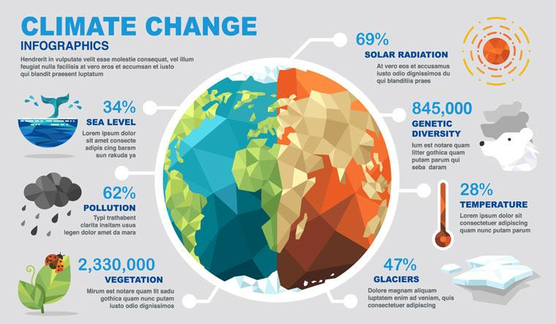
Source: TheWeek.in

Slide 8
1.3. Gestão ambiental no turismo sustentável
No contexto do turismo sustentável, incentiva-se a adoção de práticas de baixo impacto que dão prioridade à conservação dos recursos, à proteção da biodiversidade e à redução dos resíduos e da poluição. A gestão ambiental no turismo promove um equilíbrio entre o crescimento económico, a conservação ambiental e a responsabilidade social. Ao integrar a gestão ambiental nas práticas turísticas, tanto o ambiente natural como as comunidades locais beneficiam.
Assim, a gestão ambiental está diretamente alinhada com os objetivos do turismo sustentável, garantindo que as práticas turísticas não esgotem os recursos naturais nem prejudiquem os ecossistemas, mas, pelo contrário, contribuam para a sua preservação e regeneração.

Slide 9
C. Fundamentos da Gestão Ambiental

Slide 10
2.1 Visão ecológica do mundo e pensamento sistémico
Na sua essência, a gestão ambiental assenta numa visão ecológica do mundo, uma perspetiva que encara os seres humanos como parte integrante do mundo natural, e não como algo separado dele.
O pensamento sistémico, um método que enfatiza as interligações e os ciclos de retroalimentação em sistemas complexos, é fundamental para esta visão do mundo.
Ensina-nos a ter em conta as consequências a longo prazo, os pontos de inflexão e os impactos cumulativos das nossas ações no ambiente.

Slide 11
D. Atores-chave e mecanismos

Slide 12
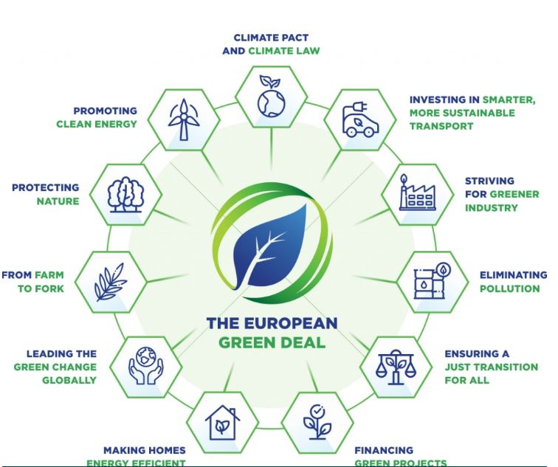
3.1 Políticas governamentais e acordos internacionais
Os governos desempenham um papel central na gestão ambiental através da legislação, da regulamentação e da cooperação internacional. Quadros normativos fundamentais, como o Acordo de Paris (2015), as Metas de Aichi para a Biodiversidade e o Pacto Verde Europeu, orientam os planos de ação nacionais e locais, responsabilizando os governos.
Source: EUinASEAN

Slide 13



3.2 ONG, movimentos de base e gestão comunitária
ONG como a WWF, a Friends of the Earth e movimentos de base como o Fridays for Future são essenciais para a defesa de causas, a investigação e o envolvimento da comunidade. As comunidades locais, profundamente ligadas aos ecossistemas, estão frequentemente envolvidas na cogestão de áreas protegidas, na agricultura sustentável e na gestão da água, tornando a sua gestão adaptável e sensível ao contexto.

Slide 14
3.3 Negócios e Educação
O setor privado promove a sustentabilidade através da Responsabilidade Social Corporativa (RSC) e dos critérios ambientais, sociais e de governação (ESG), com foco na eficiência energética, na redução de resíduos e no abastecimento ético.
A educação ambiental e os meios de comunicação social sensibilizam o público, mudam comportamentos e promovem a ação através de escolas, campanhas e do jornalismo.
Em conclusão, uma gestão ambiental eficaz requer a colaboração entre setores. Compreender os papéis das diferentes partes interessadas reforça a nossa capacidade de implementar estratégias sustentáveis.

Slide 15
E. Ferramentas e estratégias para a gestão responsável

Slide 16
4.1 Avaliações ambientais e infraestruturas verdes
A gestão ambiental requer ferramentas práticas que transformem princípios éticos em ações concretas. As Avaliações de Impacto Ambiental (AIA) avaliam os riscos potenciais dos projetos, envolvendo a consulta às partes interessadas.
Além disso, as infraestruturas verdes, tais como telhados verdes, florestas urbanas e pavimentos permeáveis, integram os sistemas naturais nos espaços urbanos, melhorando a qualidade do ar, reduzindo o calor e reforçando a biodiversidade. A economia circular promove a eficiência na utilização dos recursos, centrando-se na reutilização, na reparação e na reciclagem, reduzindo os resíduos e apoiando a sustentabilidade.

Slide 17
4.2 Energias renováveis, eficiência na utilização dos recursos e certificação
A transição para fontes de energia renováveis, como a solar, a eólica e a hidráulica, é essencial para reduzir o impacto ambiental. As tecnologias eficientes em termos de recursos, tais como aparelhos energeticamente eficientes e sistemas de poupança de água, ajudam a reduzir a dependência de recursos finitos.
Sistemas de certificação como o LEED, a ISO 14001 e o FSC validam práticas responsáveis, garantindo a prestação de contas e fornecendo parâmetros de referência para a melhoria, ao mesmo tempo que oferecem uma diferenciação no mercado.

Slide 18
4.3 Tecnologias digitais e envolvimento comunitário
As tecnologias digitais, incluindo SIG, contadores inteligentes e aplicações de ciência cidadã, apoiam a monitorização ambiental e a recolha de dados.
A participação da comunidade através de workshops, campanhas de sensibilização e programas educativos garante que os esforços de gestão ambiental sejam eficazes e sustentáveis. Quando combinadas, estas ferramentas proporcionam uma abordagem abrangente à gestão e proteção ambiental.

Slide 19
F. Gestão ambiental no turismo

Slide 20
O turismo é um importante motor económico e um elemento de ligação cultural, mas também tem uma pegada ecológica significativa.
O setor consome grandes quantidades de energia e água, gera resíduos em quantidades consideráveis e tem impacto nas comunidades locais e nos ecossistemas. Integrar a gestão ambiental no turismo é essencial para alcançar um desenvolvimento verdadeiramente sustentável.

Slide 21
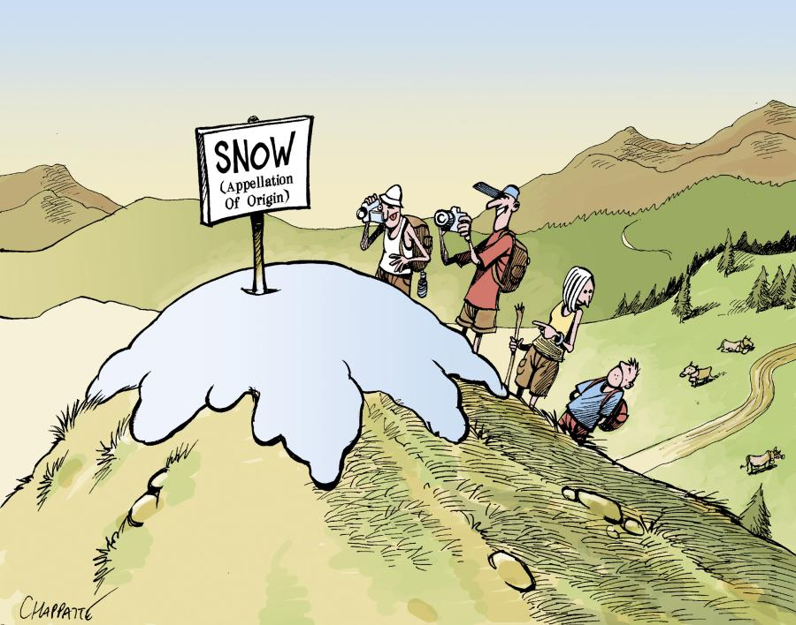
5.1 Pegada ambiental do turismo
O turismo contribui para as emissões globais de carbono, nomeadamente através das viagens aéreas e dos cruzeiros. O turismo de massa pode conduzir à desflorestação, ao esgotamento dos recursos de água doce, à degradação marinha e costeira, à perturbação da vida selvagem e à acumulação de resíduos.
Destinos como Bali, Veneza e Machu Picchu têm sofrido estes impactos, o que tem levado a apelos para uma melhor gestão e para a imposição de limites ao número de visitantes.
Fonte: Chappatte in Le Temps, Switzerland

Slide 22
5.2 Ecoturismo e Turismo Regenerativo
O ecoturismo centra-se em viagens de baixo impacto a áreas naturais, promovendo a conservação e, ao mesmo tempo, beneficiando as comunidades locais. Incentiva os visitantes a respeitar os ecossistemas, a minimizar o desperdício e a apoiar o desenvolvimento sustentável.
O turismo regenerativo vai além da conservação:
procura restaurar e melhorar os ecossistemas e as comunidades afetadas pelo turismo, com o objetivo de deixar os locais em melhor estado do que aqueles em que foram encontrados.

Slide 23
5.3 Melhores práticas em gestão responsável do turismo
Para minimizar os danos ambientais, o turismo deve adotar práticas sustentáveis. Estas incluem a implementação de opções de transporte ecológicas, como autocarros elétricos e bicicletas, a melhoria da eficiência energética nos alojamentos e a gestão do consumo de água através de equipamentos de baixo fluxo e sistemas de reutilização.
A redução de resíduos através da reciclagem, da compostagem e de políticas sem plástico, bem como o apoio aos sistemas alimentares locais e às cadeias de abastecimento éticas, são igualmente cruciais.

Slide 24
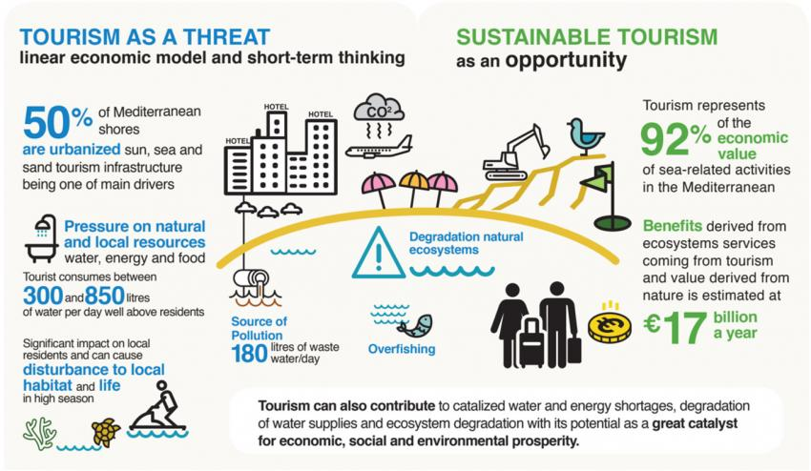
Fonte: IUCN.org

Slide 25
5.4 O papel do setor hoteleiro
Os hotéis e resorts desempenham um papel fundamental na gestão responsável ao instalarem fontes de energia renováveis, como painéis solares e sistemas geotérmicos. Muitos também participam em iniciativas de compensação de carbono e submetem-se a auditorias ambientais.
A obtenção de certificações ecológicas, como a Green Key e a EarthCheck, é um sinal de compromisso com a sustentabilidade. A sensibilização dos hóspedes para um comportamento responsável é igualmente importante.

Slide 26
5.5 Gestão de destinos e certificação
Uma gestão turística eficaz requer um planeamento coordenado a nível de todo o destino. As estratégias incluem a realização de avaliações da capacidade de acolhimento para limitar o número de visitantes, o zoneamento de áreas para conservar a biodiversidade e o envolvimento das comunidades na tomada de decisões. Sistemas de certificação como o GSTC, o Travelife e a Bandeira Azul incentivam práticas sustentáveis e aumentam a transparência para os viajantes.
Em última análise, o turismo pode evoluir para um setor que não só sustenta como também regenera os locais onde está presente, beneficiando tanto o ambiente como as comunidades locais.

Slide 27
G. Conclusões

Slide 28
A gestão ambiental e o turismo sustentável são essenciais para construir um futuro equilibrado e equitativo para as gerações futuras. À medida que as pressões globais sobre os ecossistemas e os recursos naturais continuam a aumentar, é fundamental que assumamos uma responsabilidade partilhada. O turismo, que tradicionalmente tem contribuído para a degradação ambiental, deve transformar-se numa força motriz para a conservação e o desenvolvimento sustentável.
A gestão adequada do património cultural e natural garante que possamos preservar estes recursos para as gerações futuras, ao mesmo tempo que contribui para o bem-estar das comunidades locais. Uma gestão ambiental eficaz requer a colaboração entre governos, empresas e indivíduos para implementar práticas sustentáveis que promovam a sustentabilidade ambiental, a equidade social e a vitalidade económica.
Através de tecnologias inovadoras, como o Museu Virtual de Quart de Poblet, as comunidades podem interagir com o seu património cultural e natural de formas novas e significativas. Isto promove a educação, a sensibilização e um sentido de responsabilidade partilhada. Ao transformar o setor do turismo de um modelo de exploração para um modelo de regeneração, abrimos caminho para um futuro mais sustentável e próspero, tanto para os destinos como para os viajantes.

Slide 29
H. Referências

Slide 30
Barton, D. N., & Lafferty, W. M. (2001). Local environmental stewardship and sustainable development: A framework for analysis. Environmental Policy and Governance, 11(3), 143-155.
UNESCO. (2016). The role of cultural heritage in sustainable development. United Nations Educational, Scientific and Cultural Organization.
United Nations Environment Programme (UNEP). (2016). Global environment outlook (GEO-6): Regional assessments. United Nations Environment Programme.
Global Sustainable Tourism Council (GSTC). (2020). GSTC Criteria for sustainable tourism. Global Sustainable Tourism Council. https://www.gstcouncil.org/gstc-criteria/
World Bank Group. (2018). Tourism for development: Using tourism for the development of local communities. World Bank.
UNEP & UNWTO. (2019). Tourism and the sustainable development goals – Journey to 2030. United Nations Environment Programme & United Nations World Tourism Organization.

Slide 31
ATIVIDADE

Slide 32
Activity
Explore como as práticas de turismo sustentável podem minimizar o impacto ambiental e contribuir para a regeneração dos ecossistemas e das comunidades locais. Analise os efeitos do turismo no ambiente e discuta estratégias para viagens mais responsáveis.

Slide 33
ATIVIDADES DE APRENDIZAGEM AUTODIRIGIDA

Slide 34
Vídeos
Ideas to Action - Destination Stewardship: Best Practices to Reframe the Purpose of Tourism: https://www.youtube.com/watch?v=nxnLRlY8-Xs&t=2278s
Tourism in times of climate change | DW Documentary: https://www.youtube.com/watch?v=SjS_vFvRmsQ
How the tourism industry can be responsible for its environmental footprint | Sean Nino | TEDxUbud: https://www.youtube.com/watch?v=AMlG-c1hXEE

Slide 35
Articles
Environmental Stewardship: A Conceptual Review and Analytical Framework: https://link.springer.com/article/10.1007/s00267-017-0993-2

Slide 36
Activity
Elaboração de um plano de gestão sustentável para um destino turístico
Escolha um destino real ou hipotético.
Identifique os seus principais desafios ambientais.
Proponha estratégias de gestão sustentável e as funções das partes interessadas.
Inclua ferramentas de monitorização e os resultados pretendidos.

